Slide 1
“任易帮”项目验收报告
2024
第17组

Slide 2
目录
01
产品特色与创新点
02
架构与关键技术
03
软件测试
04
软件运维
05
成员贡献与分工
06
代金券分配

Slide 3
产品特色与创新点
PART ONE

Slide 4


产品特色与创新点
微服务架构： 项目采用了Spring Cloud的微服务架构，实现了服务的高可用性、扩展性和易维护性。
多实例部署：项目对于每个微服务的模块均实现了多实例部署，提高了服务的稳定性和性能。
实时通信： 通过WebSocket技术，实现了系统的实时聊天功能，提升了用户体验。
负载均衡与服务发现： Nginx用于反向代理与负载均衡，Nacos用于服务注册和发现，确保了系统的高效运行。
流量控制与服务保护： Sentinel用于流量监控管理、熔断与降级，保障微服务在高负载下的稳定性。
数据库多样性： 采用MySQL和MongoDB相结合的数据库架构，满足不同业务需求。
自动化运维： 华为云的API Gateway和Function Graph用于监控后端实例的状态，并在发生故障时自动重启，确保系统的高可用性。

Slide 5
架构与关键技术
PART TWO

Slide 6
架构与关键技术
微服务架构
设计模式
架构风格采用了微服务架构，支持系统的模块化、灵活性和可扩展性。
项目中运用了代理模式、工厂模式与命令模式，优化了系统的模块化设计和代码的可维护性。

Slide 7
架构与关键技术
关键技术栈
Spring cloud
nginx
nacos
api gateway

Slide 8
架构与关键技术
关键技术栈
sentinel
非关系型数据库
websocket

Slide 9
软件测试
PART THREE

Slide 10
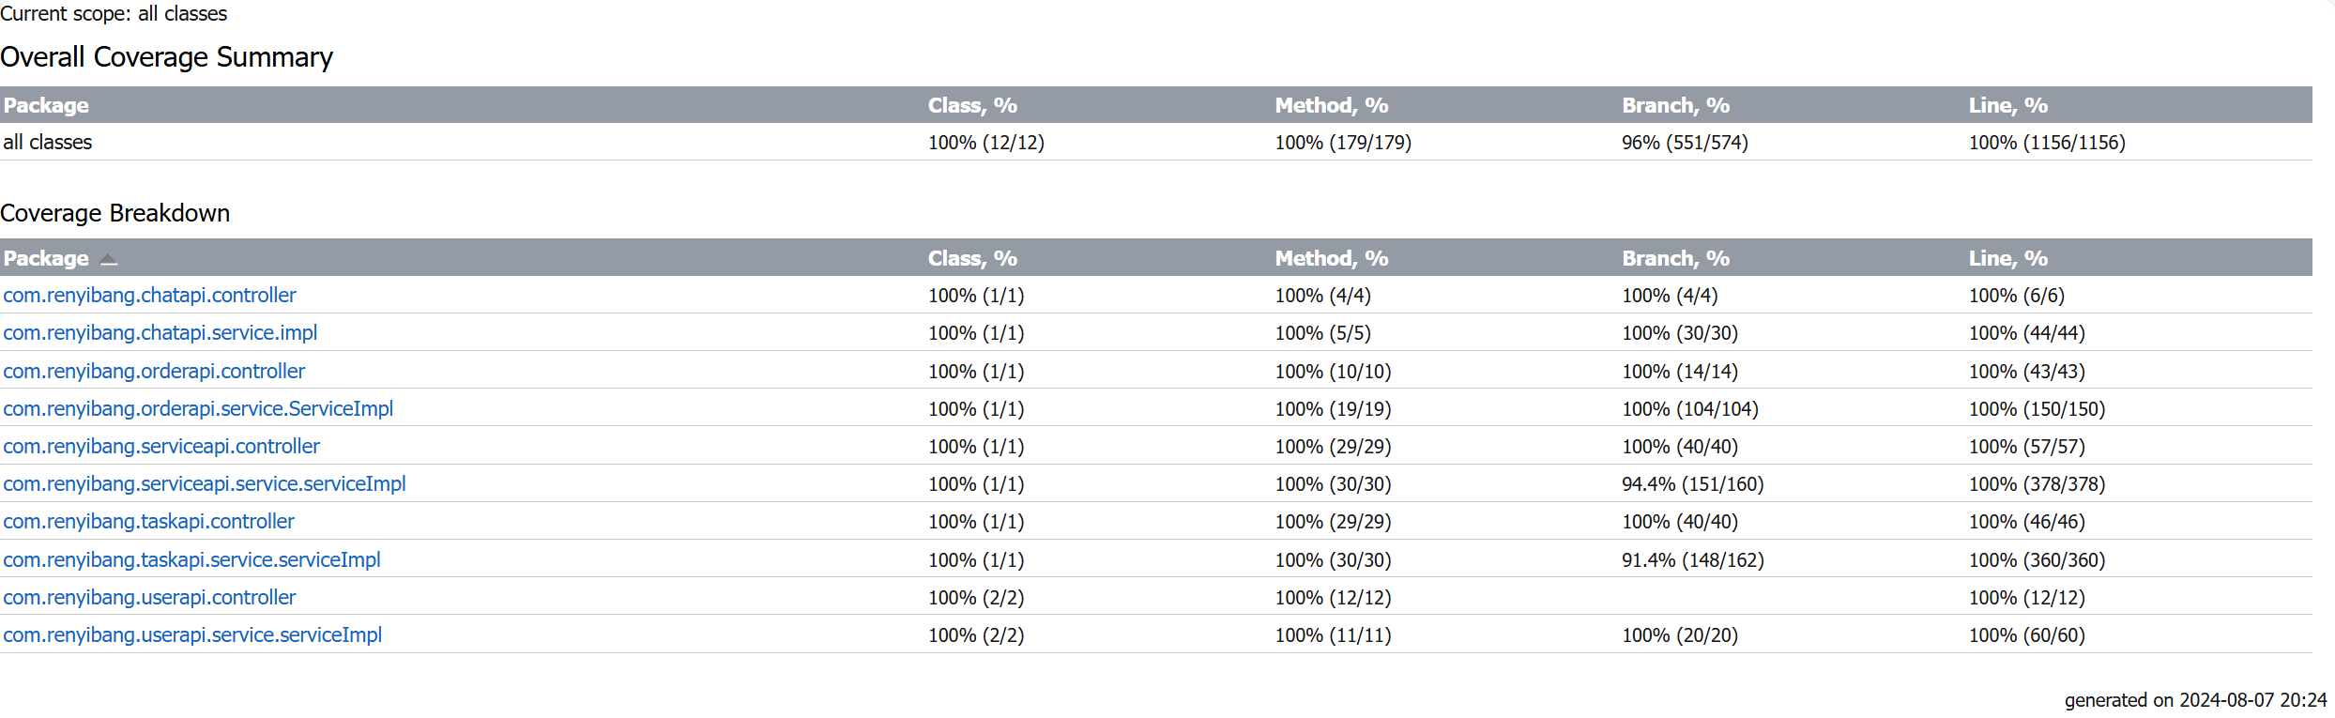
后端单元测试

Slide 11
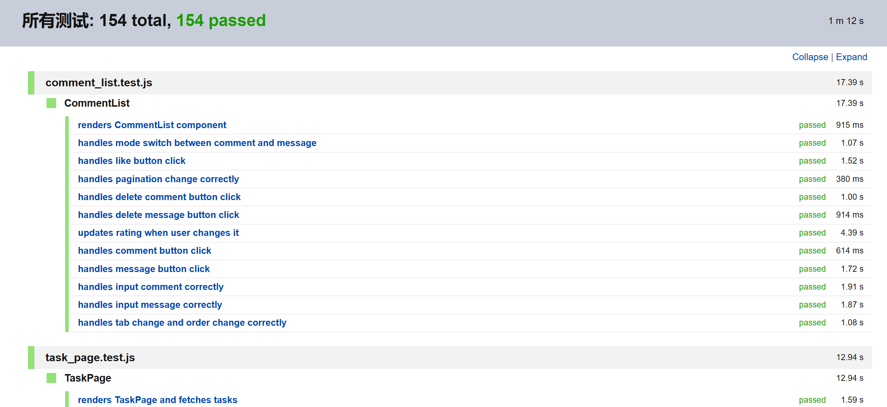
前端单元测试

Slide 12
性能测试

Slide 13
性能测试

Slide 14
软件运维
PART FOUR

Slide 15



软件运维
多实例部署
自动化监控与重启
流量监控与保护
微服务模块成功地实现了多实例部署，极大地提高了系统的容错能力。当某个实例出现故障时，其他实例能够迅速接管其工作，确保系统的稳定运行，不会因为单点故障而导致整个系统崩溃。
使用Prometheus对后端实例进行健康监视。
通过华为云的API Gateway和Function Graph实现了实例崩溃后的自动重启，保障了服务的持续性。
通过Sentinel实现了对系统流量的精细化管理，自动处理突发流量，保护服务的稳定运行。

Slide 16
成员贡献与分工
PART FIVE

Slide 17
成员贡献与分工
姓名 | 需求 | 设计 | 编码 | 测试 | 项目管理 | 小计
徐培公 | 20% | 23% | 22% | 20% | 18% | 103%
于明睿 | 17% | 23% | 22% | 20% | 18% | 100%
王熠笑 | 21% | 20% | 22% | 20% | 18% | 101%
吴坤臻 | 22% | 17% | 22% | 20% | 18% | 99%
周泓宇 | 20% | 17% | 12% | 20% | 28% | 97%

Slide 18
代金券分配
PART SIX

Slide 19
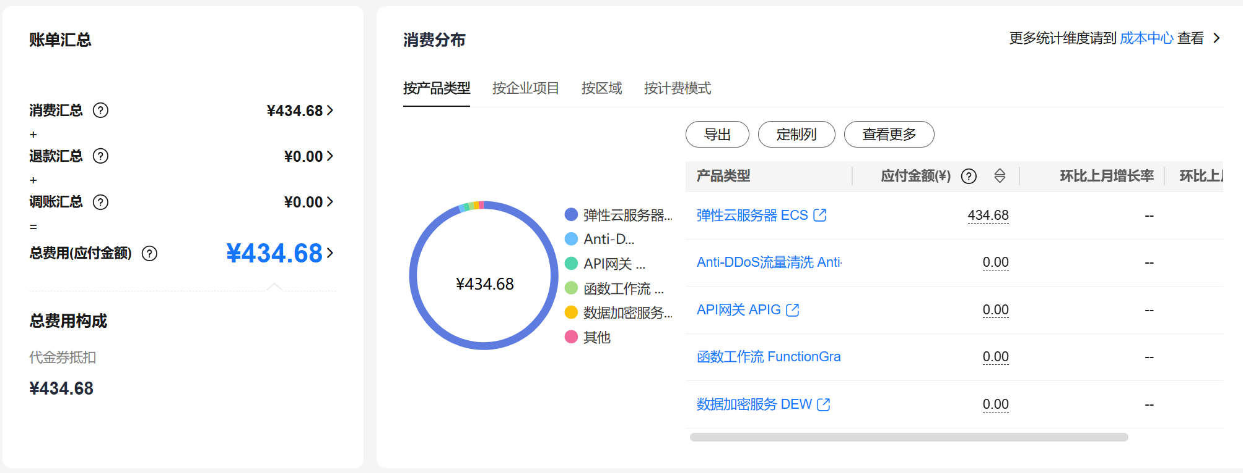
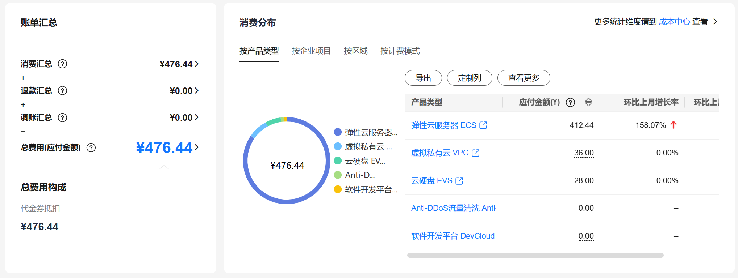
代金券分配

Slide 20
谢谢观看

